Slide 1

«Как стать социальным предприятием и меры поддержки социальных предприятий»

Slide 2
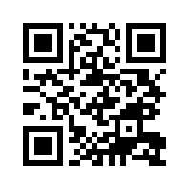
Регистрация на портале МСП.РФ

Slide 3



1. Что такое социальное предпринимательство

Slide 4


Определение
СОЦИАЛЬНОЕ ПРЕДПРИНИМАТЕЛЬСТВО –
предпринимательская деятельность, направленная на достижение общественно полезных целей, способствующая решению социальных проблем граждан и общества и осуществляемая в соответствии с условиями ст.24.1 Федерального закона.
Social
Entrepreneurship
СОЦИАЛЬНОЕ ПРЕДПРИЯТИЕ –
субъект малого или среднего предпринимательства, осуществляющий деятельность в сфере социального предпринимательства
СОЦИАЛЬНЫЙ ПРЕДПРИНИМАТЕЛЬ – нет такого понятия!

Slide 5

Социальный предприниматель
СТОП ФАКТОРЫ
ПРОИЗВОДИТ этиловый спирт, алкогольную и спиртосодержащую
продукцию!
РЕАЛИЗУЕТ этиловый спирт, алкогольной и спиртосодержащей
продукции, табачные изделия!
ЗАНИМАЕТСЯ добычей полезных ископаемых!
ИМЕЕТЕ «Лицензии на производство и оборот произведенных этилового спирта, алкогольной и спиртосодержащей продукции», «Лицензии на розничную продажу алкогольной продукции», «Лицензии на закупку, хранение и поставки алкогольной и спиртосодержащей продукции»,
«Лицензии на пользование недрами»!
* - анализируется по ОКВЭД

Slide 6



Социальный предприниматель
УСЛОВИЕ 1
Обеспечивает занятость определенной категорий граждан:
инвалиды и лица с ограниченными возможностями здоровья;
одинокие и (или) многодетные родители, воспитывающие несовершеннолетних детей, в том числе детей-инвалидов;
пенсионеры и граждане предпенсионного возраста (в
течение 5 лет до наступления возраста, дающего право на
страховую пенсию по старости, в том числе назначаемую досрочно);
выпускники детских домов в возрасте до 23 лет;
лица, осужденные к лишению свободы и принудительным работам в период отбывания наказания, и лица, освобожденные из мест лишения свободы и имеющие неснятую или непогашенную судимость;
беженцы и вынужденные переселенцы;
малоимущие граждане;
лица без определенного места жительства и занятий;
граждане, признанные нуждающимися в социальном
обслуживании.
Доля работников (но не менее 2)
Доля в ФОТ
За предыдущий календарный год!

Slide 7



Социальный предприниматель
УСЛОВИЕ 2
Обеспечивает реализацию производимых гражданами из числа категорий, указанных в пункте 1, товаров (работ, услуг)*
Доля доходов
Доля чистой
прибыли
За предыдущий календарный год!
* - индивидуальные предприниматели, лично являющиеся такими гражданами, не могут быть признаны социальным предприятием

Slide 8



Социальный предприниматель
УСЛОВИЕ 3
Осуществляет производство товаров (работ, услуг), предназначенных для граждан из числа категорий, указанных в пункте 1, в целях создания для них условий, позволяющих преодолеть или компенсировать ограничения их жизнедеятельности:
деятельность по оказанию социальных услуг;
деятельность по оказанию услуг, предусматривающих повышение коммуникативного потенциала, реабилитацию и социальную адаптацию, услуг по социальному сопровождению;
производство и (или) реализация медицинской техники, протезно-
ортопедических изделий, программного обеспечения, а также технических средств, которые могут быть использованы исключительно для профилактики инвалидности или реабилитации (абилитации) инвалидов;
деятельность по организации отдыха и оздоровления инвалидов и
пенсионеров;
деятельность по оказанию услуг в сфере дополнительного образования;
деятельность по созданию условий для беспрепятственного доступа
инвалидов к объектам социальной, инженерной, транспортной инфраструктур и пользования средствами транспорта, связи и информации.
Доля доходов
Доля чистой
прибыли
За предыдущий календарный год!

Slide 9



Социальный предприниматель
УСЛОВИЕ 4
Осуществляет деятельность, направленную на достижение общественно полезных целей и способствующую решению социальных проблем общества:
деятельность по оказанию психолого-педагогических и иных услуг, направленных на укрепление семьи, обеспечение семейного воспитания детей и поддержку материнства и детства;
деятельность по организации отдыха и оздоровления детей;
деятельность по оказанию услуг в сфере дошкольного образования и общего образования, дополнительного образования детей;
деятельность по оказанию психолого-педагогической, медицинской и
социальной помощи обучающимся, испытывающим трудности в
освоении основных общеобразовательных программ, развитии и социальной адаптации;
деятельность по обучению работников и добровольцев (волонтеров) СО
НКО, направленному на повышение качества предоставления услуг такими организациями;
культурно-просветительская деятельность (в том числе деятельность
частных музеев, театров, библиотек, архивов, школ-студий, творческих мастерских, ботанических и зоологических садов, домов культуры, домов народного творчества);
Доля доходов
Доля чистой
прибыли
За предыдущий календарный год!

Slide 10



Социальный предприниматель
УСЛОВИЕ 4
Осуществляет деятельность, направленную на достижение общественно полезных целей и способствующую решению социальных проблем общества:
деятельность по оказанию услуг, направленных на развитие межнационального сотрудничества, сохранение и защиту самобытности, культуры, языков и традиций народов РФ;
выпуск периодических печатных изданий и книжной продукции,
связанной с образованием, наукой и культурой;
деятельность по реализации книжной продукции для детей и юношества, учебной, просветительской и справочной литературы.
Доля доходов
Доля чистой
прибыли
За предыдущий календарный год!

Slide 11
143 Социальных предприятий Татарстана
Детские сады
Детские спортивно-оздоровительные лагеря
Языковые центры для детей и подростков
Пансионаты для пожилых людей
Санатории
Логопедические центры и центры развития речи
Музеи
Театры
Народно художественные промыслы
Производство одежды для инвалидов и людей с ОВЗ
Детские спортивные школы и центры
Центр восстановительной медицины
Центры раннего развития
Реабилитационные центры
Творческие центры и студии
Производственные организации с трудоустройством инвалидов

Slide 12

2. Меры поддержки социального предпринимательства

Slide 13










Федеральный закон от 24.07.2007 №209-
ФЗ
«О развитии малого и среднего предпринимательства в РФ»
ФИНАНСОВАЯ
ПОДДЕРЖКА
ИМУЩЕСТВЕННАЯ
ПОДДЕРЖКА
ИНФОРМАЦИОН НАЯ ПОДДЕРЖКА
ИНФРАСТРУКТУРА
КОНСАЛТИНГ И МЕТОДИЧЕСКАЯ ПОДДЕРЖКА
СОДЕЙСТВИЕ В УЧАСТИИ В ЯРМАРКАХ, ВЫСТАВКАХ И Т.Д.
ИНЫЕ МЕРЫ
ПОДДЕРЖКИ
ОРГАНИЗАЦИЯ
ОБУЧЕНИЯ

Slide 14

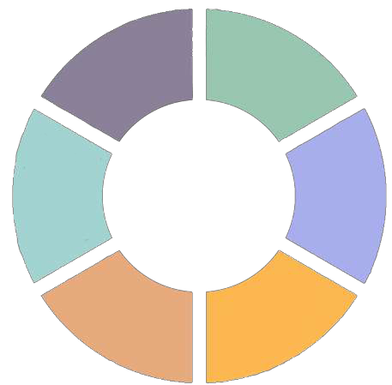








РЕСПУБЛИКАНСКИЕ ИНСТИТУТЫ ПОДДЕРЖКИ
ФЕДЕРАЛЬНЫЕ
ИНСТИТУТЫ ПОДДЕРЖКИ
Фонд поддержки предпринимательства
Фонд президентских
грантов
УНИВЕРСИТЕТСКИЙ ЦЕНТР СОЦИАЛЬНОГО РАЗВИТИЯ РЕСПУБЛИКИ ТАТАРСТАН
МИНИСТЕРСТВА
СОЦИЛЬНОЙ СФЕРЫ
Министерство труда, занятости и социальной защиты
Казанский федеральный университет
КУРИРУЮЩЕЕ МИНИСТЕРСТВО, ИСПОЛНИТЕЛЬНЫЕ КОМИТЕТЫ ГОРОДОВ И РАЙОНОВ
Министерство экономики
Общественная палата
РЕСУРСНЫЕ ЦЕНТРЫ РАЗВИТИЯ ГРАЖДАНСКОГО ОБЩЕСТВА И СО НКО

Slide 15









Меры поддержки
Финансовая
Информационная
Имущественная
Образовательная
ЦИСС
Кадровая
Консультационная

Slide 16

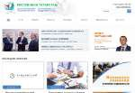






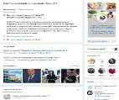






ИНТЕРНЕТ-САЙТ
ciss-rt.ru
ЕДИНЫЙ ПОРТАЛ
НКО
nkort.ru
СЕРВИС РАССЫЛОК
Единое информационное
пространство
СОЦИАЛЬНЫЕ СЕТИ
vk.com/cissrt
АГРЕГАТОР КОНКУРСОВ И ГРАНОВ
cptgrants.org
ГРУППЫ
для СП и СО НКО

Slide 17

КОНСАЛТИНГ
Вопросы текущей деятельности организации
Социальное проектирование и управление
проектами
Рекомендации по мерам поддержки проектов
Экспертная оценка проектов, конкурсных и грантовых
заявок
Образовательные программы
И многое другое

Slide 18







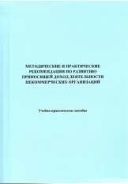

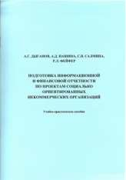
МЕТОДИЧЕСКАЯ
ПОДДЕРЖКА
Электронная версия vk.com/cissrt

Slide 19




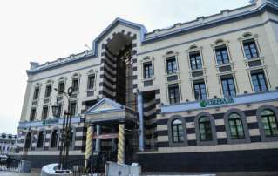

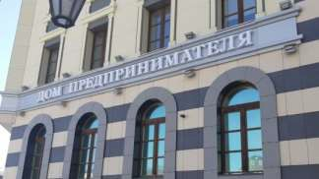
г.К азань, ул .Пете р бур гс кая, д.28
МНОГОФУНКЦИОНАЛЬНЫЕ ЦЕНТРЫ
ДЛЯ БИЗНЕСА
ФАСТТРЭК .РФ

Slide 20

ПОВЫШЕНИЕ КВАЛИФИКАЦИИ
«Управление проектами в сфере социального предпринимательства»
(34 часа, практико-проектное направление подготовки)
Министерство экономики
Республики Татарстан
Проект на грант
Развитие проектов в сфере социального предпринимательства. Модель Остервальдера- Пилье.
Презентация проектов в сфере социального
предпринимательства
Трекинг по составлению проектов в сфере социального
предпринимательства
с 2015 года реализует программы
в сфере социального предпринимательства

Slide 21


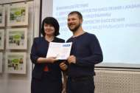




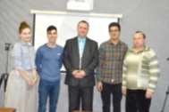


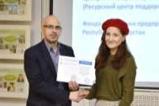

Семинар - обучение
Центр занятости РТ - субсидия 145.000
Соц.защита - субсидия 150.000
Консультации
Работа с институтами
поддержки
Тренинг по защите
бизнес-плана

Slide 22





Микрофинансовый продукт
«Социальное предпринимательство»
Специальный продукт для социальных
предприятий Республики Татарстан
Сумма займа
от 100 тыс. до 5 млн. рублей
Для социальных предпринимателей
по 4,5% годовых
залог, поручительство
в зависимости от суммы
Срок от 3 до 36 месяцев
Требования к заёмщику – социальному предпринимателю
1. Является социальным предприятием
Зарегистрирован и осуществляет деятельность в РТ
Положительный финансовый результат деятельности

Slide 23

Грант для социальных предприятий
Сумма гранта
до 500 000 рублей
Требования к получателю Состоять в Перечне социальных предприятий (подтвержденный статус в ЕГРЮЛ / ЕГРИП) + Акселерация
25% софинансирование
социального предприятия
Осень 2022 года

Slide 24

r $0H,ll n0,11,llEPJKKH •
nPE,llnPHHHMATEJlbCTBA . 4
PEcnY6JlHKH TATAPCTAH
COUHAJl•I'• I
n'tAMHttKll
PECOYli/"otM
TA1'APCTAH
nPE3MAEHTCKMM CS>OHA KYnbTYPHblX
&.1H&.1LI,&.1AT &.1B
rPAHTbl
HA nPOEKTbl B 06nACT"1 KYnblYPbl, "1CKYCCTBA
"1 KPEAT"1BHblX
(TBOPlf ECK"1X) "1H.llYCTP"1'1
l-1HAl-1Bl-1AYAJ1bHblE nPEAnPl-1Hl-1MATE/1l-1
KOMMEP'-IECKl-1E OPrAHl-13A l-1l-1

Slide 25
МЕРЫ ПОДДЕРЖКИ
Услуга по размещению товаров на маркетплейсах
Запись на мастер-классы по работе в рекламных кабинетах российских социальных сетей и мессенджерах
Повышение квалификации сотрудников субъекта МСП по работе на маркетплейсах
Предоставление бесплатного доступа к сервису для сдачи отчетности на один год
Бесплатное ведение бухгалтерии/ предоставление письменных юридических или налоговых консультаций для
бизнеса
Финансирование разработки бизнес-плана предприятий
Предоставление бесплатного доступа к сервису для передачи данных в систему Честный ЗНАК сроком на один год
Финансирование участия социальных предприятий в выставочно-ярмарочных мероприятиях на территории РФ
Бесплатная консультация от экспертов в сфере контрольно-надзорной деятельности по ведению бизнеса
Запись на обучение с последующим аудитом бизнес-процессов компании
Запись на обучающие мероприятия, проводимые центром "Мой бизнес"

Slide 26

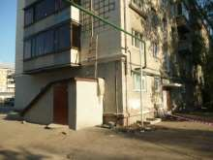





ЛЬГОТНАЯ АРЕНДА
1
Решение Казанской городской Думы от 17.06.2015 №6-43 «О порядке
предоставления в аренду муниципального имущества города Казани»
Порядок предоставления в аренду муниципального имущества города
+ Казани… для предоставления в пользование на долгосрочной основе
субъектам малого и среднего предпринимательства
Решение Казанской городской Думы от 03.09.2010 №8-53 «О порядке предоставления
муниципального имущества г.Казани в безвозмездное пользование»
2
Договор безвозмездного пользования заключается на срок не более 49
+ лет в случаях предоставления муниципального имущества
общественным организациям инвалидов

Slide 27

4. Как стать социальным предприятием?

Slide 28


Вхождение в перечень СП
Приказ Министерства экономического развития РФ от 29.11.2019 №773
«Об утверждении порядка признания субъекта МСП социальным предприятием и порядка формирования перечня субъектов МСП, имеющих статус социального предприятия»
Пакет документов*:
Заявление о признании СП
Отчет о социальном воздействии
СП критерий 1 - Сведения о численности и заработной плате работников
СП критерий 2 - Сведения о реализации товаров (работ, услуг)
СП критерий 3 - Сведения об осуществлении деятельности по производству товаров (работ, услуг)
СП критерий 4 - Сведения об осуществлении общественно полезной деятельности
СП критерии 2, 3, 4 - Справка о доле доходов
Прочие подтверждающие документы (лицензии, грамоты, благодарственные
письма и т.д.)
Место подачи документов:
г.Казань, ул.Петербургская, д.28, каб.22
(Через региональных представителей, а также через портал МСП.РФ)
http://ciss-rt.ru/akselerator_socialnogo_biznesa/
* - Им ею тся и нстр у к ц и и по з а п о лнени ю

Slide 29

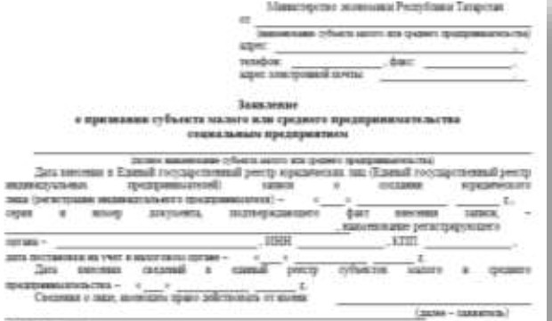
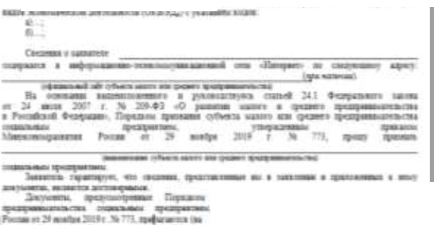

.C!>OHA nOAAEPlKKl1
COUH.vl HWI
nPto.nPMlf™ll
PECn'llWIHKH
TATAl'CT1'1!
•
BXO>KAeHMe
B nepelleHb Cn
nPEAnPl1Hl1MATEJ1bCTBA
PEcnY6Jli.1K11 TATAPCTAH
Oaacut&t
I UenC'OaR.nDOrO----------------
Conmxw1n opod1
oo).
m
mtopoA
mnpu.:Jem .lCSTe.1l.a>cn coaaa.n.mro
J IUDeau ay;:DnOJl'l1. sa unopyK> empu..nm I
ll.nJtl
4 Icnocoow
⁻'°"-- -
.:: e.&WIO('ll. C01ma.-u.aoro n:pe;mpana
c.otllllllJl&)I apo6..'lo.aw..
-·-·<-⁻.⁻-------
mTOpur
(roupw.. pa(k)rw.. ) Til I
OC}"lI{tt"R.DrT
CDUJD.ll8DC
._.._._
Illpcuymm
DD o:um:a.lW!llro
ll:l11IS f oe.lc!IOA .1\;r:m ma
--- -
.. ----- ?0_ {,
r:;w ;
at::a
-
-
mpr.;:rwaaro
- v1io.:--i:m11K
- ----"-'
---...
--..--- ---..,.................. --
.....
)UI (....-
1

Slide 30


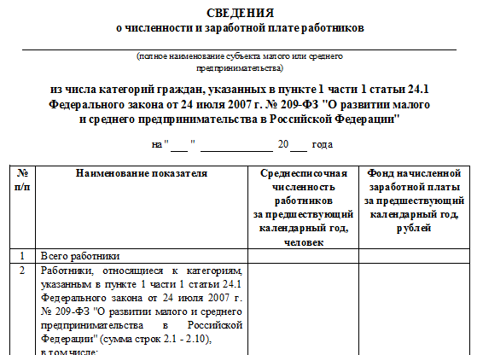
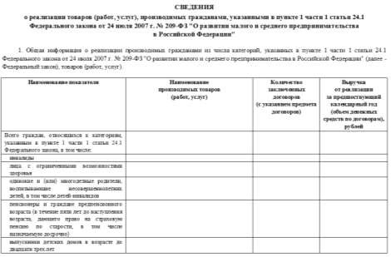
Вхождение в перечень СП
К ритерий 1
К ритерий 2

Slide 31


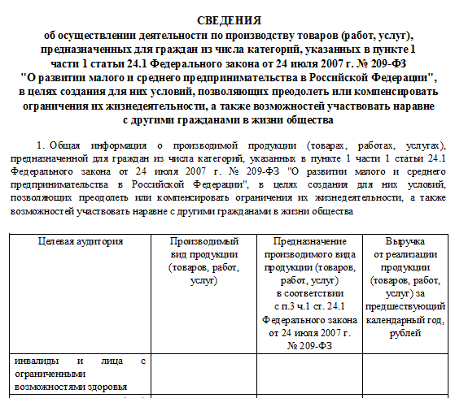
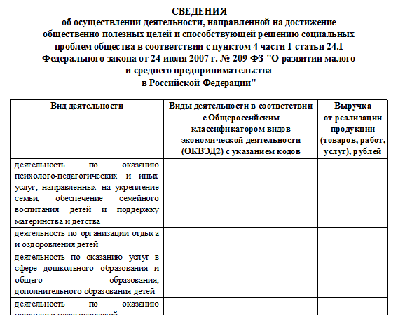
Вхождение в перечень СП
К ритерий 3
К ритерий 4

Slide 32

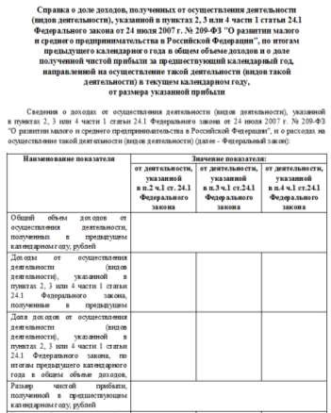
Вхождение в перечень СП
К ритер ии 2, 3, 4
Организация - Отчет о финансовых
результатах (или его упрощенная форма)
Индивидуальный предприниматель на УСН – Налоговая декларация по налогу, уплачиваемому в связи с применением УСН
Индивидуальный предприниматель на ОСН – Налоговая декларация по налогу на доходы физических лиц
Индивидуальный предприниматель на Патенте –
Патент

Slide 33

Cобирается команда
из членов комиссии
и принимает решение

Slide 34

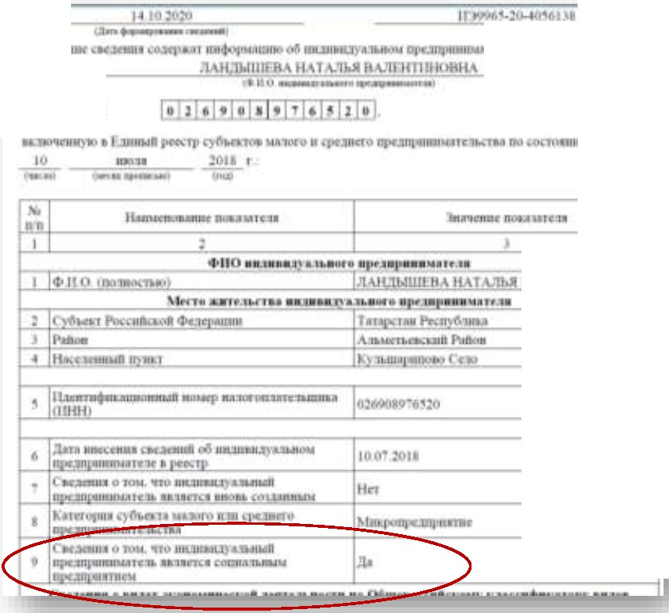
COUH.vl HWI
nPto.nPMlf™ll
PECn'llWIHKH
TATAl'CT1'1!
C!>OHA nOAAEPlKKl1
nPEAnPl1Hl1MATEJ1bCTBA
PEcnY6J111Kl1 TATAPCTAH
En Hbl PEECTP CYfibEKTOB MAJloro nPEnnP H MATEJlbCTBA
CPEilHE ro
<llEJlEPAJlbHAH
HAJlOrDBAH CJ1 6A
Ill-e
ti '*"
flA HAblW E BA HATAflbfl BAJlEHH1HOBHA
111111
orPH:
L-lHf-t
318028000102432
026908976520
!Hnutllllt •Ill{\

Slide 35

5. Социальное проектирование

Slide 36
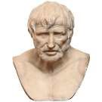



«Удача там, где подготовленность
встречается с возможностью»
Луций Сенека
Римский философ
ИДЕЯ
ПРОЕКТ
Акселерация
ДЕНЬГИ

Slide 37





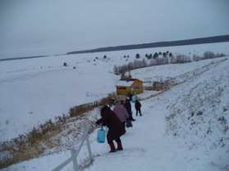
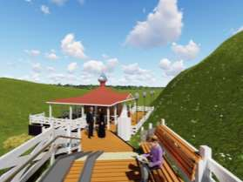
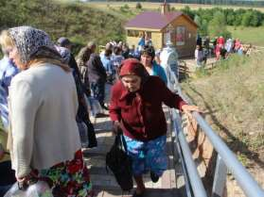
СОЦИАЛЬНАЯ
ПРОБЛЕМА
СОЦИАЛЬНЫЙ
ПРОЕКТ
РЕШЕНИЕ ИЛИ СМЯГЧЕНИЕ
ПРОБЛЕМЫ

Slide 38


ВНИМАТЕЛЬНО ИЗУЧАЕМ КОНКУРСНУЮ ДОКУМЕНТАЦИЮ
И ФОРМЫ ДОКУМЕНТОВ

Slide 39

Название проекта
Информация об авторе (организации)
Обоснование (социальной) значимости проекта
Целевая аудитории проекта
Цель проекта
Задачи проекта
География проекта
Сроки реализации проекта
Количественные и качественные результаты (социальный эффект)
Руководитель и команда проекта
Календарный план проекта
Бюджет проекта (смета), стартовый капитал
Дальнейшее развитие проекта

Slide 40





ПОЧЕМ У ВАЖНО ПОВЫШАТЬ КАЧЕСТВ О
СОЦ ИАЛЬНЫХ ПРОЕКТОВ ?

Slide 41
ИНФОРМАЦИОННАЯ 3D МОДЕЛЬ
ИНФОРМАЦИОННАЯ ОТКРЫТОСТЬ
дос ту п н ос ть информации об организации
Доступность Достоверность Достаточность
Известность х Надежность = Репутация
люди должны о вас узнать
людей должно к вам потянуть

Slide 42





Контакты
Mihail.Untura@tatar.ru
vk.com/cissrt
+7 (843) 222-90-60 (доб. 102 или 124)
г.Казань, ул.Петербургская, 28

